Slide 1
Comic Book Reader/Writer Une liseuse pour les passionnés de BDs

Slide 2
Technologies utilisées

Slide 3
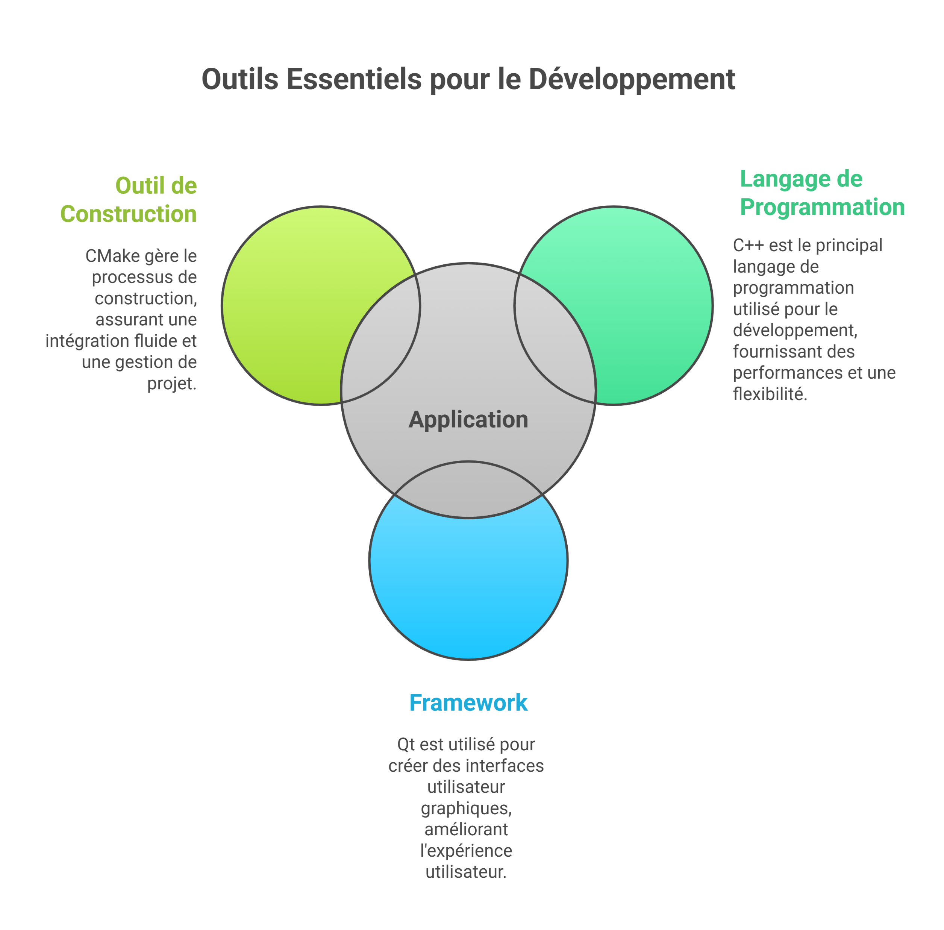

Slide 4
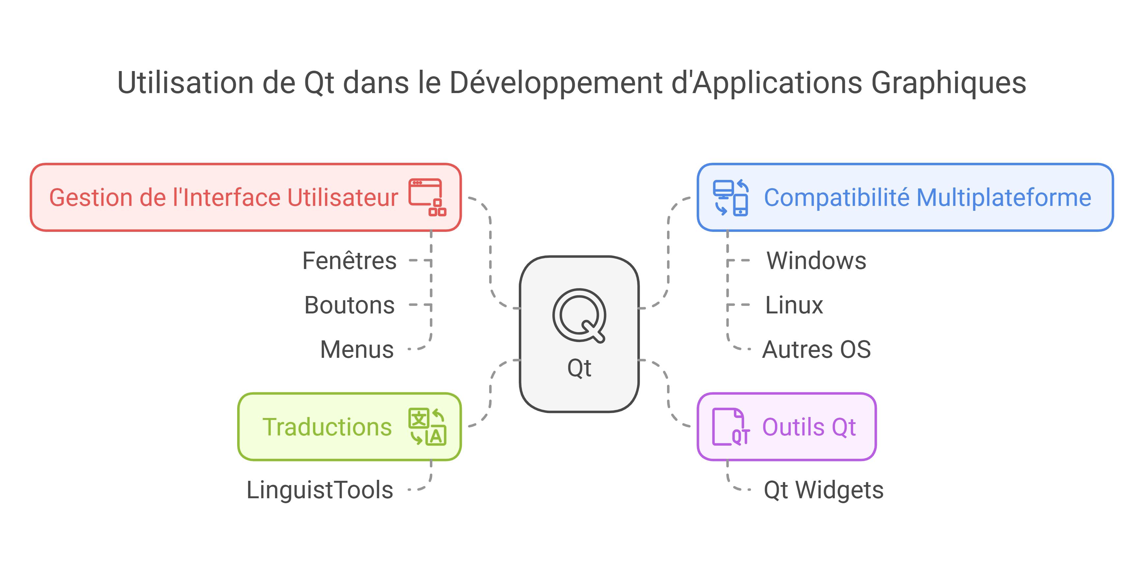
Pourquoi avoir choisi Qt ?

Slide 5
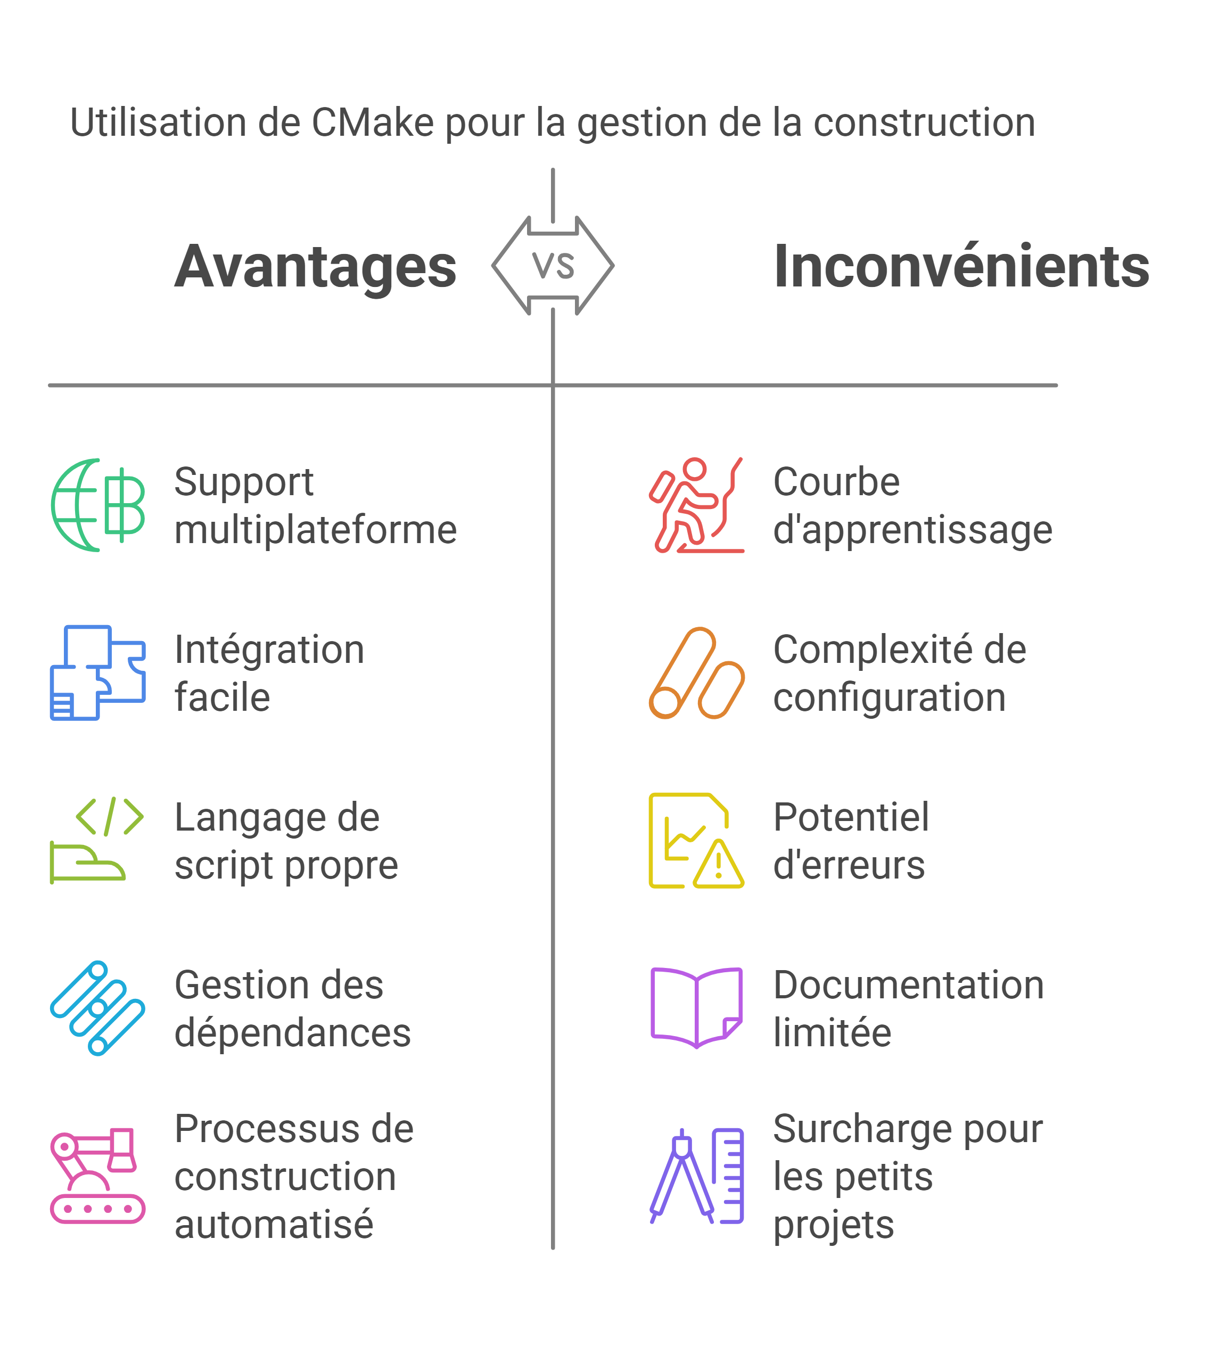

Slide 6
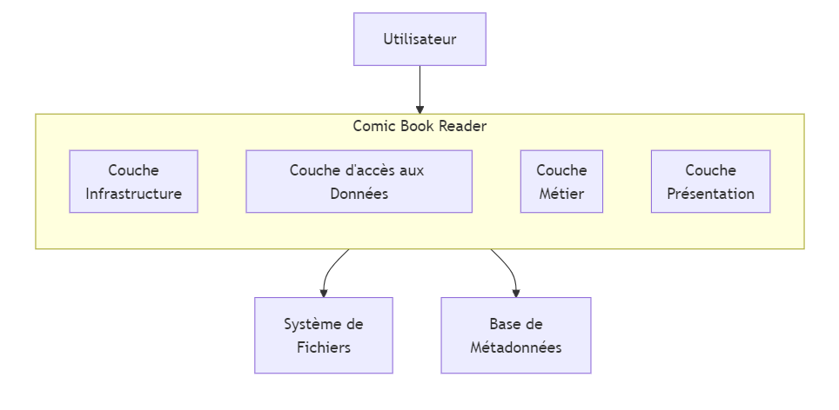
Architecture
Un modèle d’architecture sur 4 couches
1- Couche présentation
2- Couche métier
3- Couche infrastructure
4- Couche d’accès aux données

